Slide 1


Gestor de Cinema

Slide 2
Conceitos Práticos
Permitir ao utilizador uma navegação dinâmica e simples.
Gestão de Empregados (Administradores, Gestores e Funcionários).
Gestão de Salas do Cinema.
Permitir a visualização semanal e mensal das vendas, investimentos e lucros do Cinema.
Gestão de Colecções de Filmes e todos o seus Intervenientes (Realizadores, Productores e Actores)
Emissão de reservas automática de bilhetes

Slide 3

Fundamentação Técnica - Cientifíca
Microsoft .NET Framework
Plataforma criada pela Microsoft que
visa o desenvolvimento e execução
de aplicações. È uma plataforma que
abrange uma grande variedade de Bibliotecas de Linguagens de Programação.

Slide 4

Fundamentação Técnica - Cientifíca
Linguagem de Programação Orientada a Objectos C#
Linguagem criada pela Microsoft como
parte da plataforma .NET Framework, e
tem como base de sintaxe a Linguagem
C++, porém é uma linguagem com muitas
semelhanças ao à Linguagem Java e Pascal

Slide 5

Fundamentação Técnica - Cientifíca
Microsoft Visual Studio
É um Software de Desenvolvimento
(IDE) criado pela Microsoft com um
conjunto de aplicativos que permite
o desenvolvimento de aplicações unicamente destinadas à Plataforma .NET

Slide 6
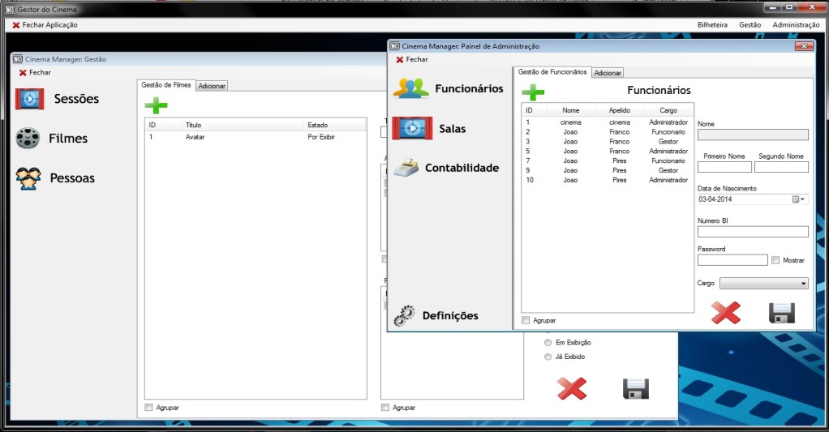
Fundamentação Técnica - Cientifíca
Multiple Document Interface (MDI)
Sistema onde existe uma Janela
Principal (Main Form) e todas as
outras janelas (Child Forms)
pertencentes à aplicação iram
ser abertas e restringidas no
Interior da janela principal.

Slide 7

Fundamentação Técnica - Cientifíca
Sistema de Base de Dados MySQL
Sistema de Base de Dados criado na
Década de 1980 que tem como base
de sintaxe a Linguagem SQL e é
actualmente um dos Sistemas de Base de Dados mais usados
pelas maiores empresas do Mundo.

Slide 8
Descrição da Aplicação
A aplicação está projectada para ser usada por três tipos de utilizadores:
Administradores:
Os administradores têm todas as permissões sem quaisquer restrições, e devem cingir-se a gerir todos os empregados actualmente no cinema;
Devem também fazer a gestão das salas do cinema indicando a capacidade de cada uma.
Podem visualizar toda a contabilidade semanal ou mensal dos custos, investimentos e lucros.
Gestores:
Os gestores estão encarregados de fazer uma total gestão das colecções de Filmes o seus respectivos resumos (Trailer’s).
Gestão dos interveniente de cada filme, sejam estes os realizadores, actores e até mesmo productores.
Elaborar e gerir as sessões diárias para os filmes e as respectivas salas.
Não têm permissões de acesso à parte Administrativa.

Slide 9
Descrição da Aplicação
Funcionários:
Os funcionários têm a função de efectuar as reservas mediante as salas que os Administradores criam e os filmes que os Gestores disponibilizam.
São estes utilizadores que estarão no atendimento ao público e a tirarem proveito desta aplicação para que o mesmo serviço seja rápido e com qualidade
Não têm permissões de acesso à parte de Gestão nem à parte Administrativa.

Slide 10
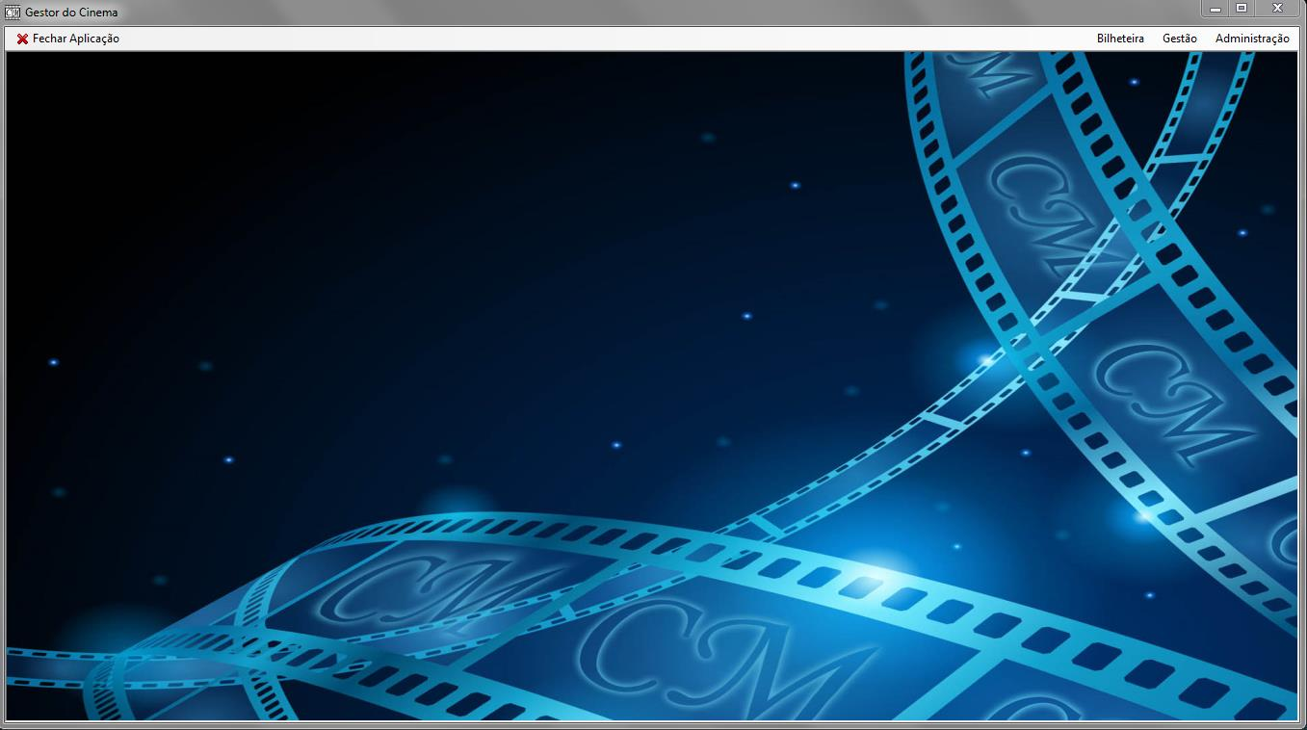
Descrição da Aplicação
Apresentação inicial da aplicação
Menu Principal
Ambiente de
execução da
aplicação

Slide 11
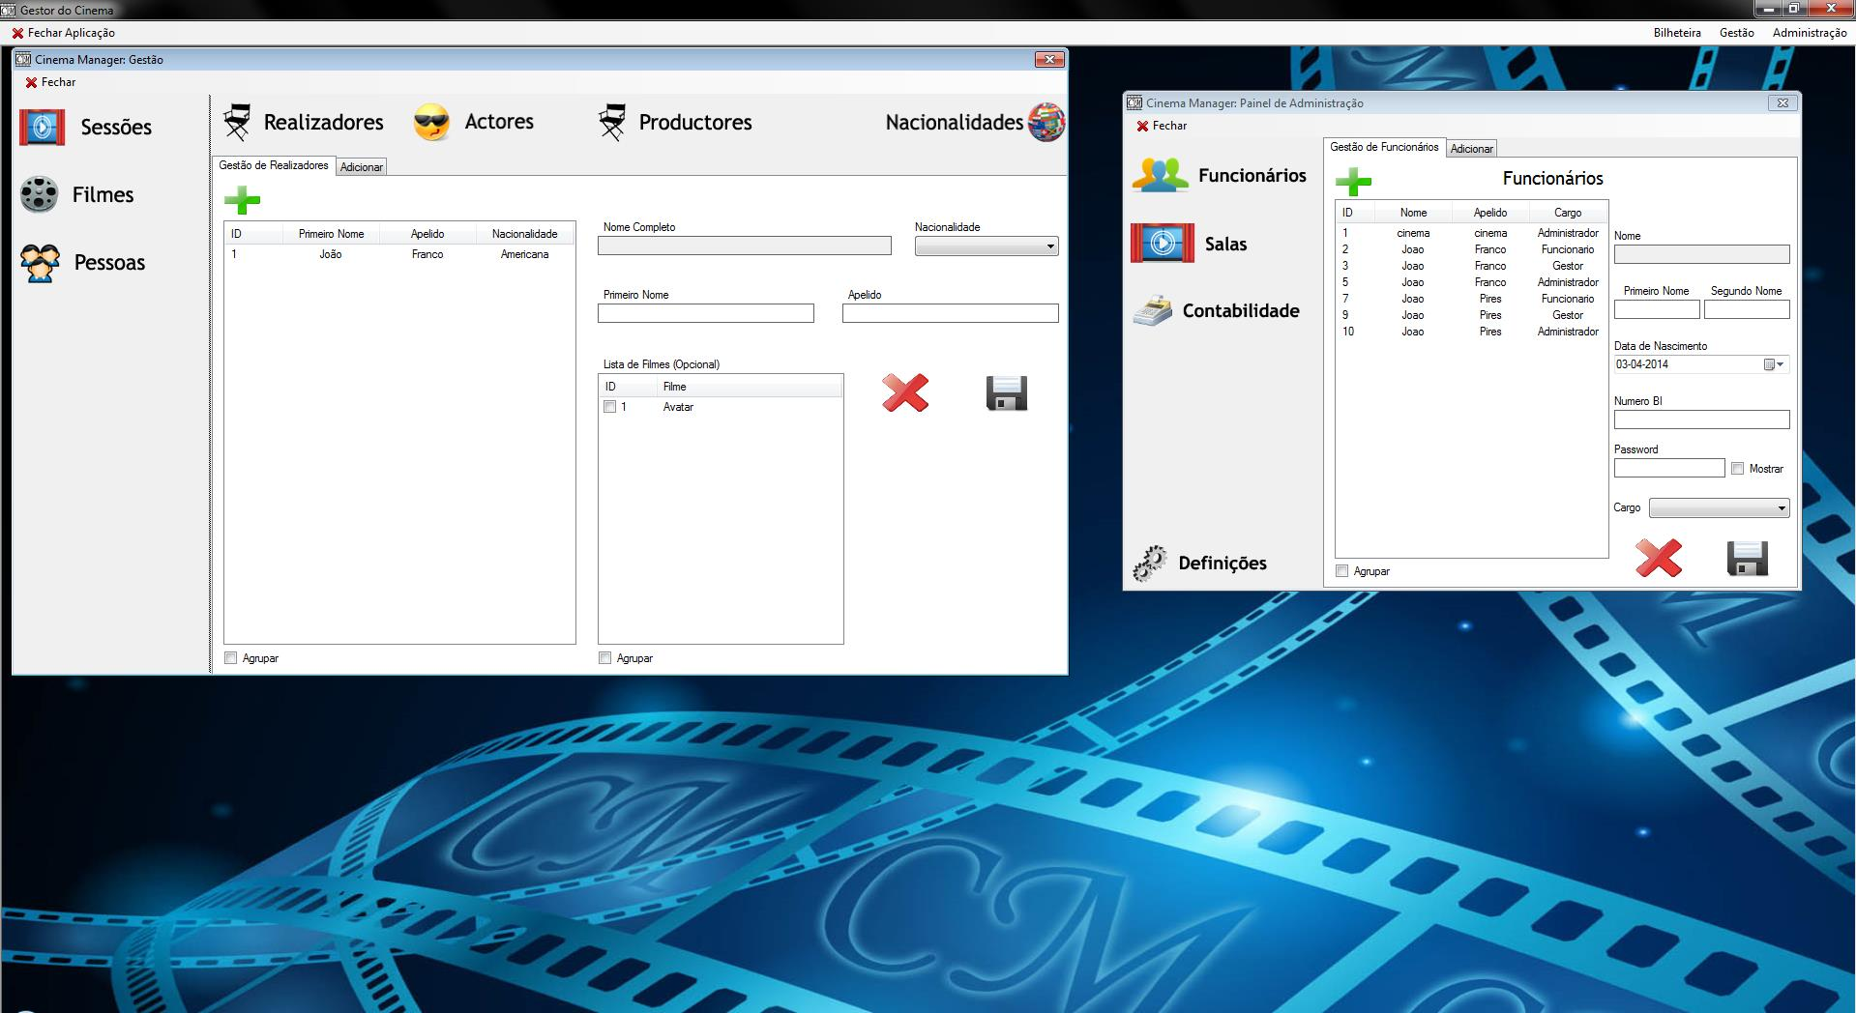
Descrição da Aplicação
Navegação
Para uma melhor navegação limitamos a aplicação a três botões, um para cada secção destinada a cada tipo de empregado.
Cada secção irá conter todas janelas (Forms) respectivas a cada secção.
Para isso usámos um SplitContainer em cada janela dividindo o menu e as respectivas janelas dessa secção.

Slide 12
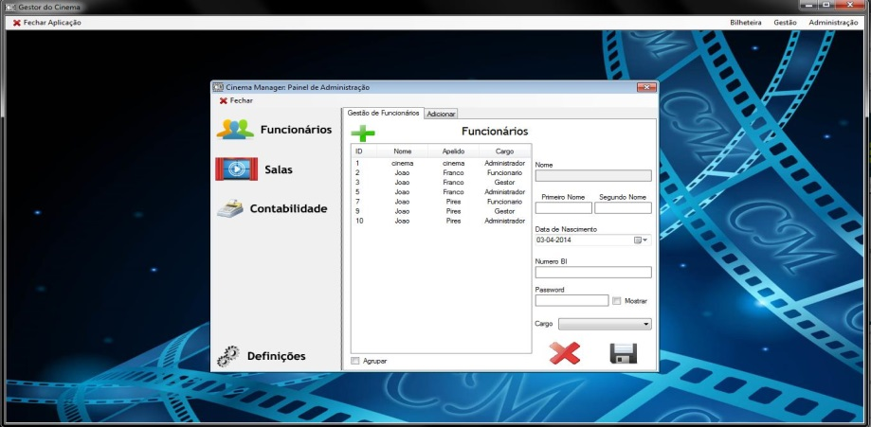
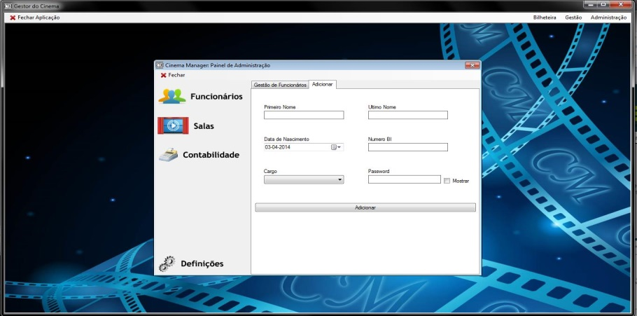
Descrição da Aplicação
Secção Administrativa
A secção administrativa está organizada em três sub-secções: Funcionários, Salas e Contabilidade.
Cada sub-secção é composta por TabPages contendo todo o conteúdo de gestão dessa sub-secção.
Na primeira TabPage dos Funcionários é possível visualizar toda a informação de cada funcionário, alterar essas informações e também remover.
A informação aparecerá na sua respectiva área apenas quando está seleccionado um funcionário na Lista.

Slide 13

Descrição da Aplicação
Secção Administrativa
Para inserir um funcionário é necessário indicar:
Primeiro Nome
Ultimo Nome
Data de Nascimento
Numero BI
Cargo
Password
Caso o campo ‘Password’ seja deixado em branco é gerada uma password automática no formato:
3 primeiros números do BI mais o primeiro e segundo nome em letra minúscula
EX: 136joaofranco

Slide 14
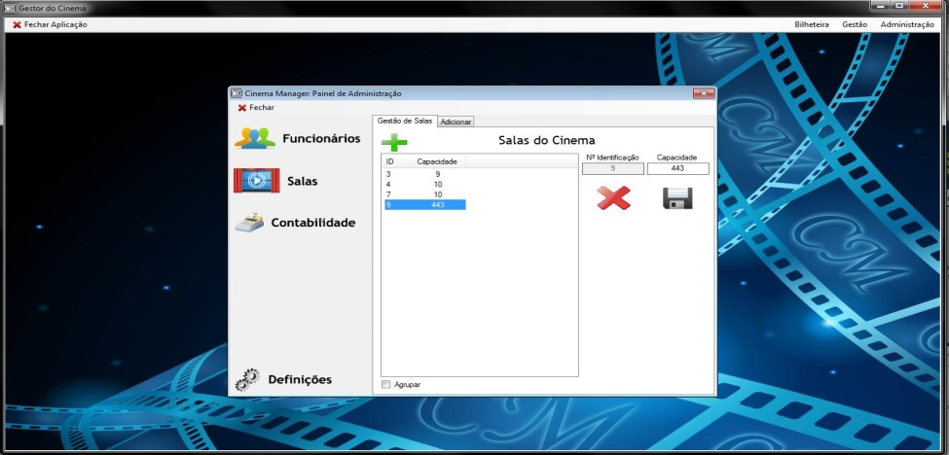
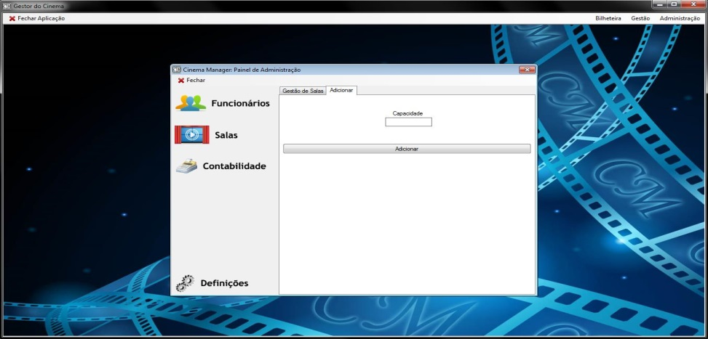
Descrição da Aplicação
Secção Administrativa
Para a gestão das salas do cinema a sua identificação é dada pelo número da sala – capacidade da sala.
Na primeira TabPage é possível alterar apenas a capacidade e remover a salas.
Para inserir uma nova sala indica-se apenas a sua capacidade pelo que o número da sala é gerado automaticamente.
Exemplo de identificação de uma sala:
3-200 (NumeroSala-Capacidade)

Slide 15
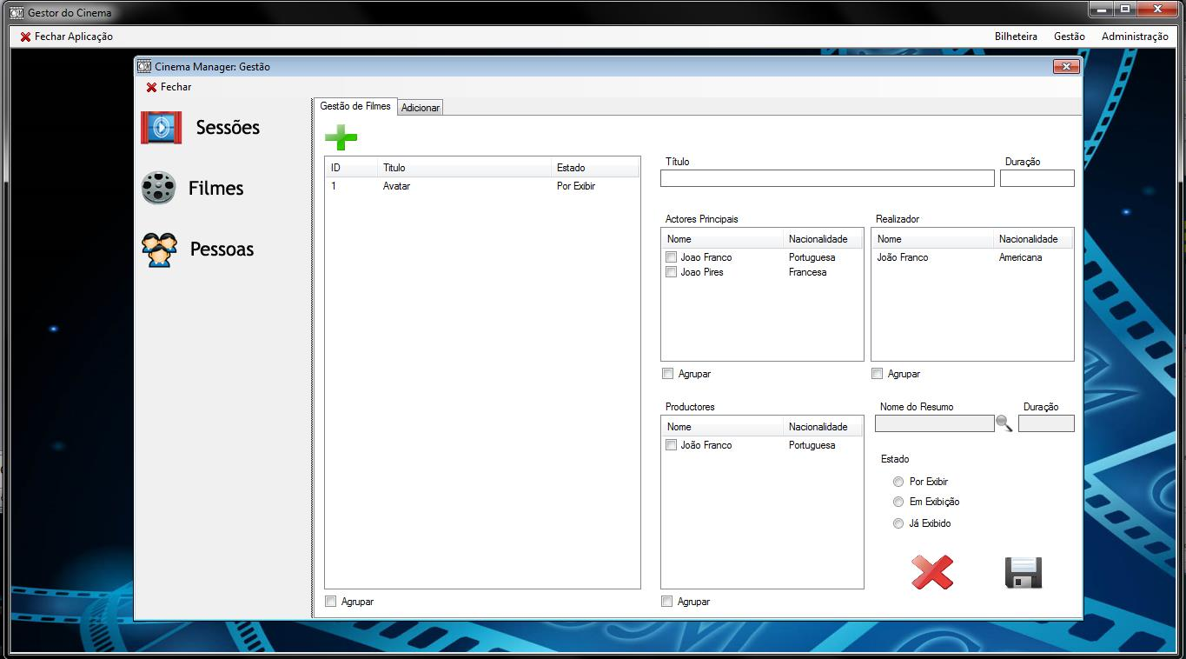
Descrição da Aplicação
Secção Gestora
A secção gestora está organizada em três sub-secções: Sessões, Filmes e Pessoas.
A sub-secção ‘Filmes’ é composta por TabPage’s contendo todo o conteúdo e por uma outra secção apenas acessível por esta destinada à gestão dos resumos (Trailers) dos Filmes.
Na primeira TabPage é possível visualizar toda a informação de um filme que esteja seleccionado na lista e alterar esta informação e também remover esse filme.

Slide 16
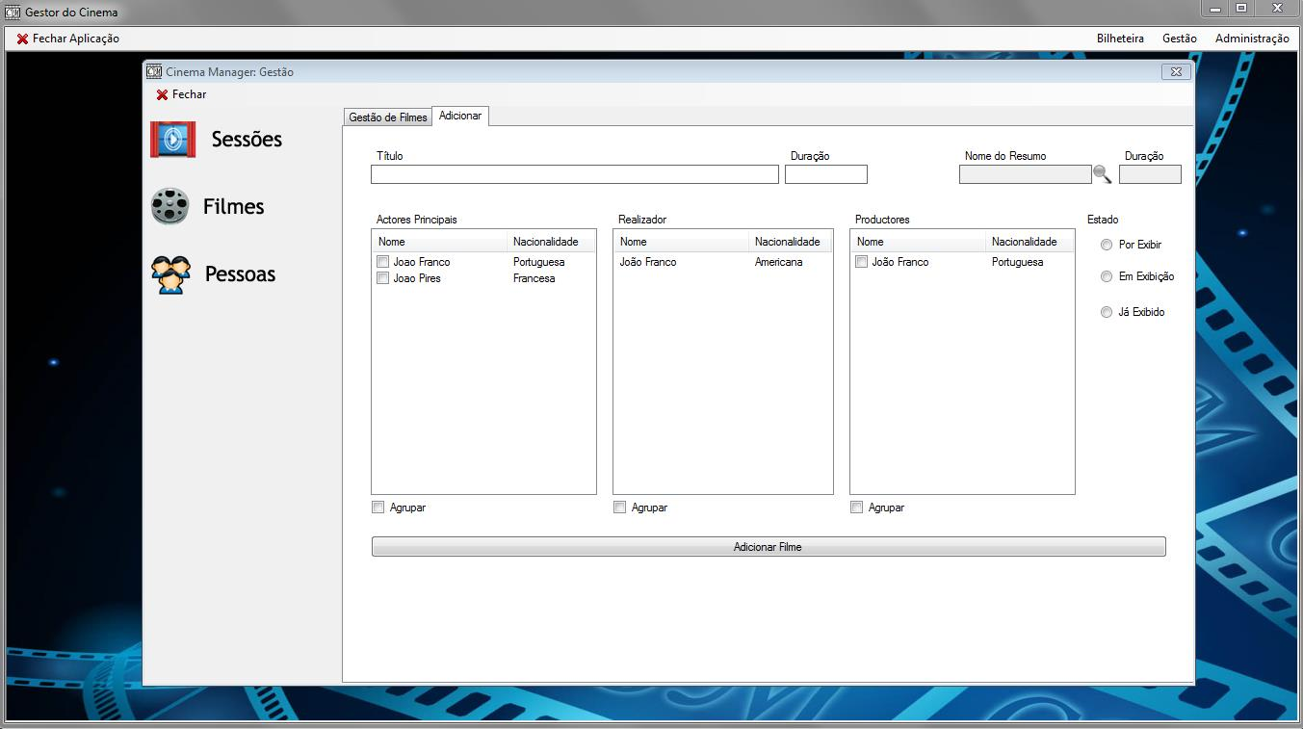
Descrição da Aplicação
Secção Gestora
Para inserir um filme é necessário indicar o título, a duração total do filme e em que estado está: Por Exibir, Em Exibição ou Já Exibido.
É também necessário indicar nas listas o Realizador, os Productores e Actores desse filmes, marcando todos os intervenientes nas listas.
Para indicar o resumo, visto que um resumo só pode ser atribuído a um filme, críamos uma outra secção apenas acessível pelo ícone em forma de lupa ao lado da caixa de texto do nome do resumo.

Slide 17
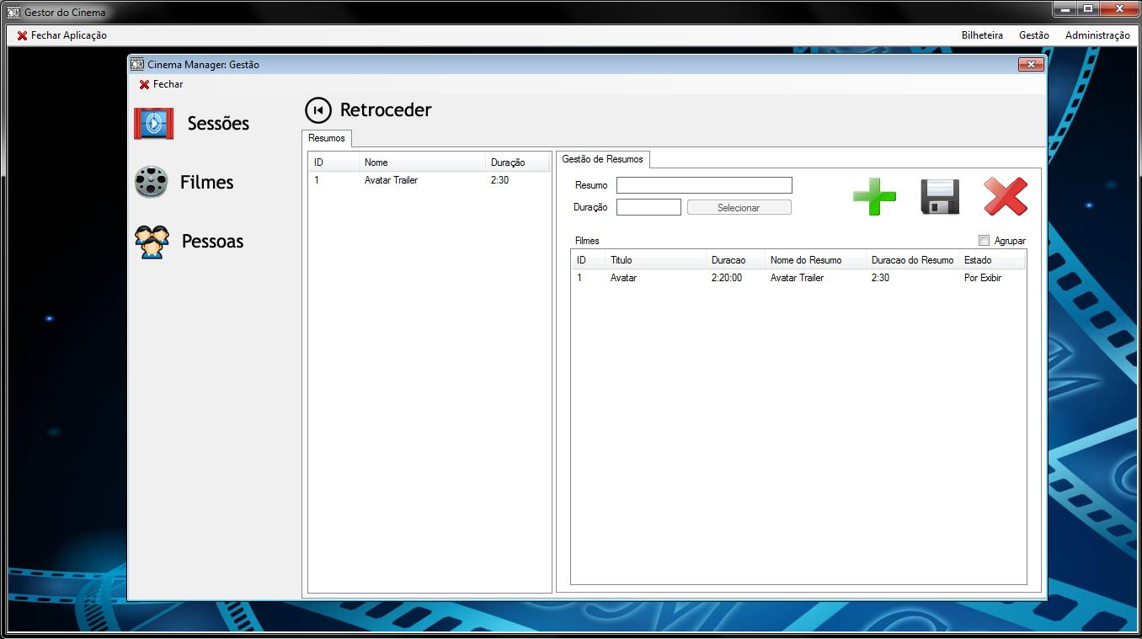
Descrição da Aplicação
Secção Gestora
Acedendo à secção dos resumos onde é composta por apenas uma TabPage onde é possível adicionar, alterar e remover resumos.
È possível também a cópia directa da informação do resumo seleccionado para o formulário de inserção do filme que está a ser inserido.
O objectivo deste tipo de funcionamento é garantir que um resumo seja atribuído apenas a um filme.

Slide 18
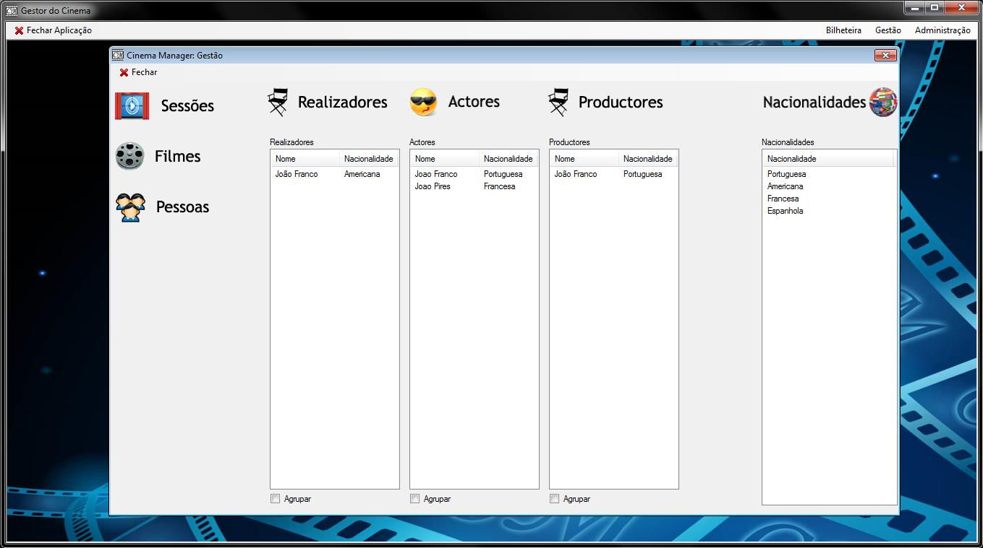
Descrição da Aplicação
Secção Gestora
A sub-secção ‘Pessoas’ permite uma completa gestão de todos os intervenientes sejam estes Realizadores, Actores e Productores de cada filme e também gerir as nacionalidades.
Na janela principal apenas é possivel visualizar todos os registos existentes na base de dados para cada tipo de interveniente e as nacionalidades até ao momento guardadas.

Slide 19
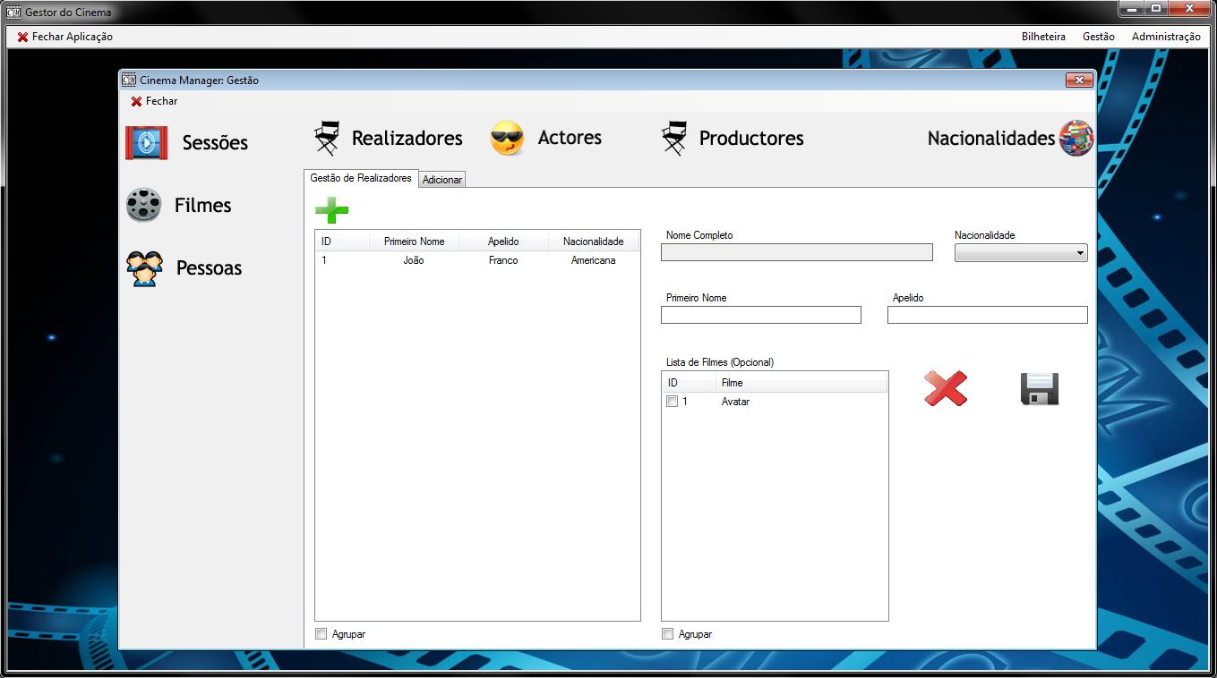
Descrição da Aplicação
Secção Gestora
Para os três tipos de intervenientes, aplicámos a mesma estratégia de gestão.
Duas TabPages em que a principal permite a visualização, edição e remoção de todos os registos e também a visualização dos filmes a que estão associados.

Slide 20
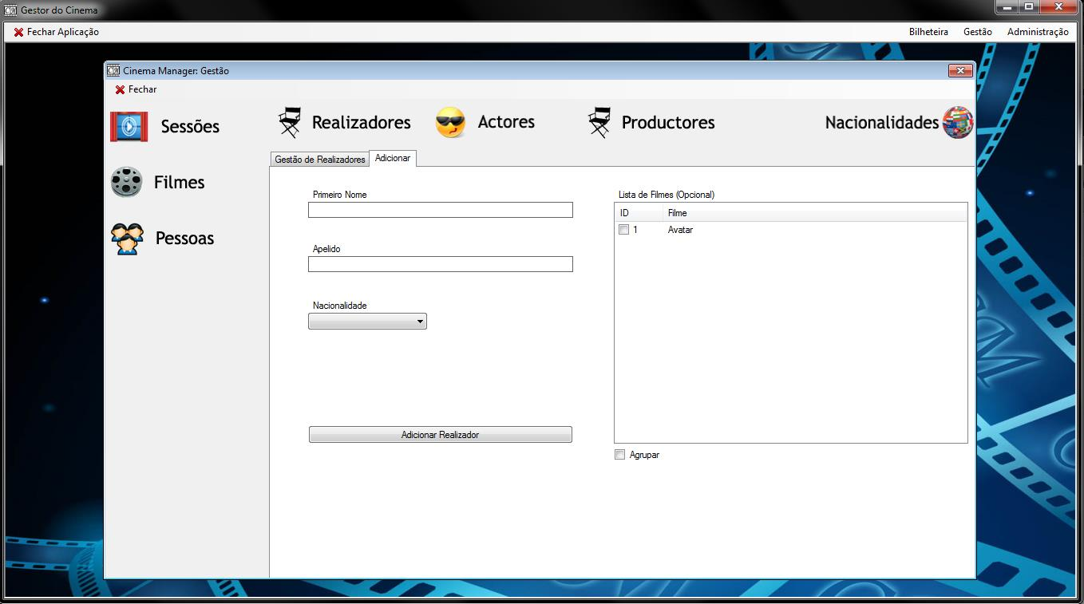
Descrição da Aplicação
Secção Gestora
Na segunda TabPage é possível a inserção de registos quer seja de Realizadores, Actores ou Productores indicando o primeiro nome, apelido, nacionalidade e filmes associados.
Como já foi referido a mesma estratégia se aplica aos três tipos de intervenientes, pelo que se seguem de seguida alguns exemplos.

Slide 21

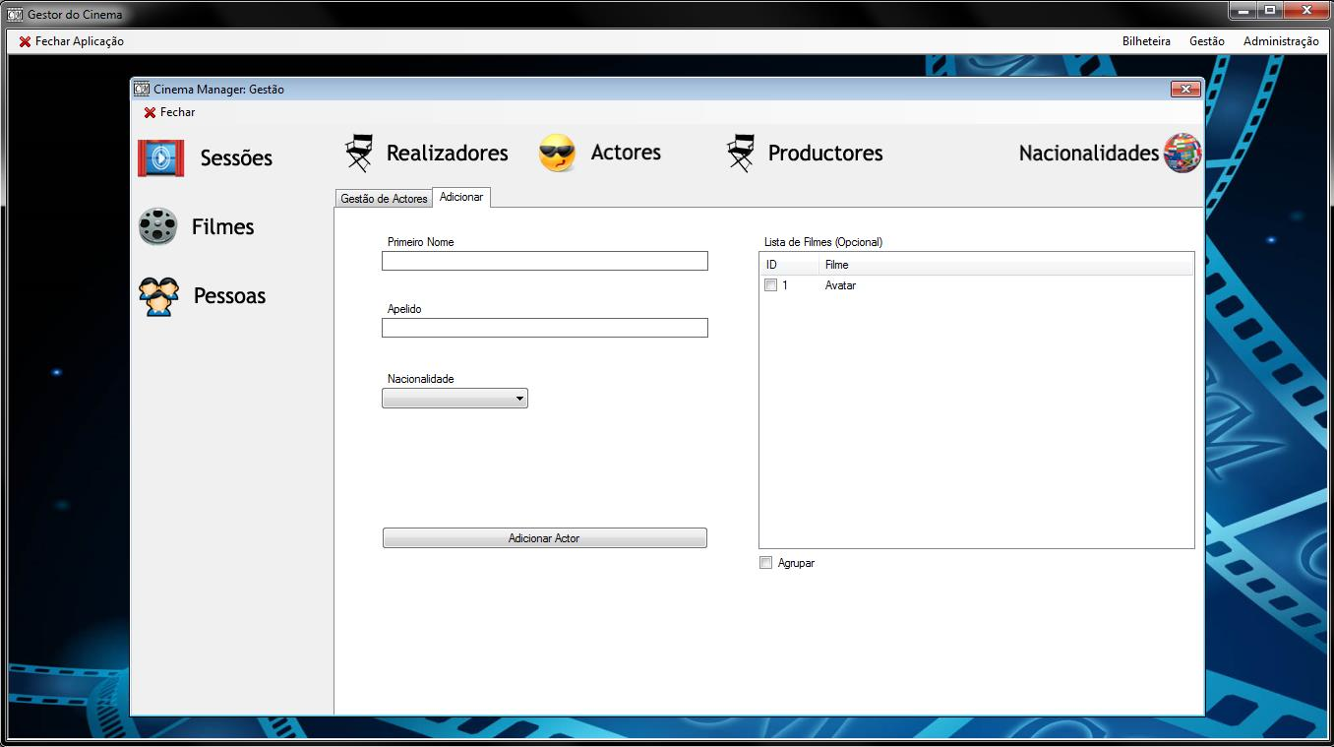
Descrição da Aplicação
Secção Gestora
Gestão de Actores
Visualização, Edição e Remoção
Inserção

Slide 22
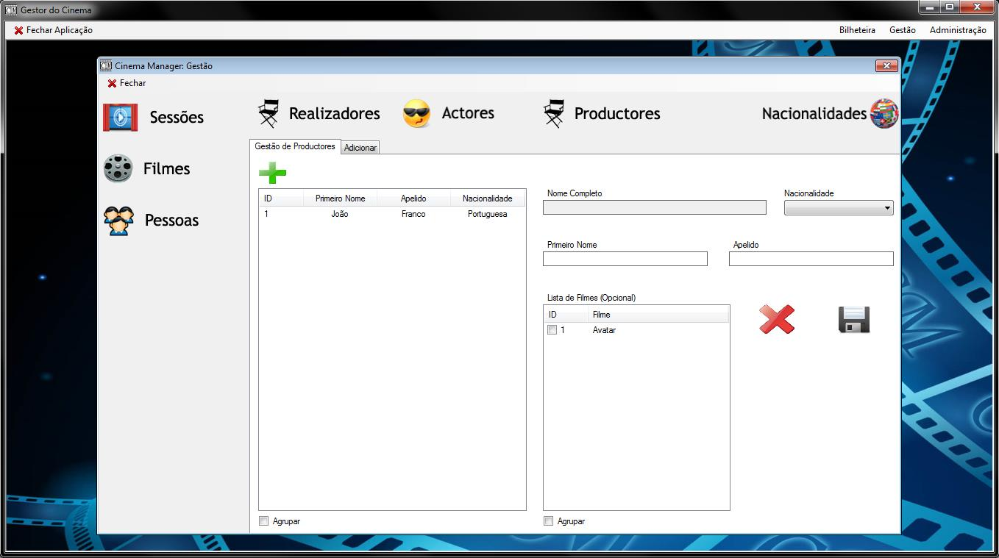
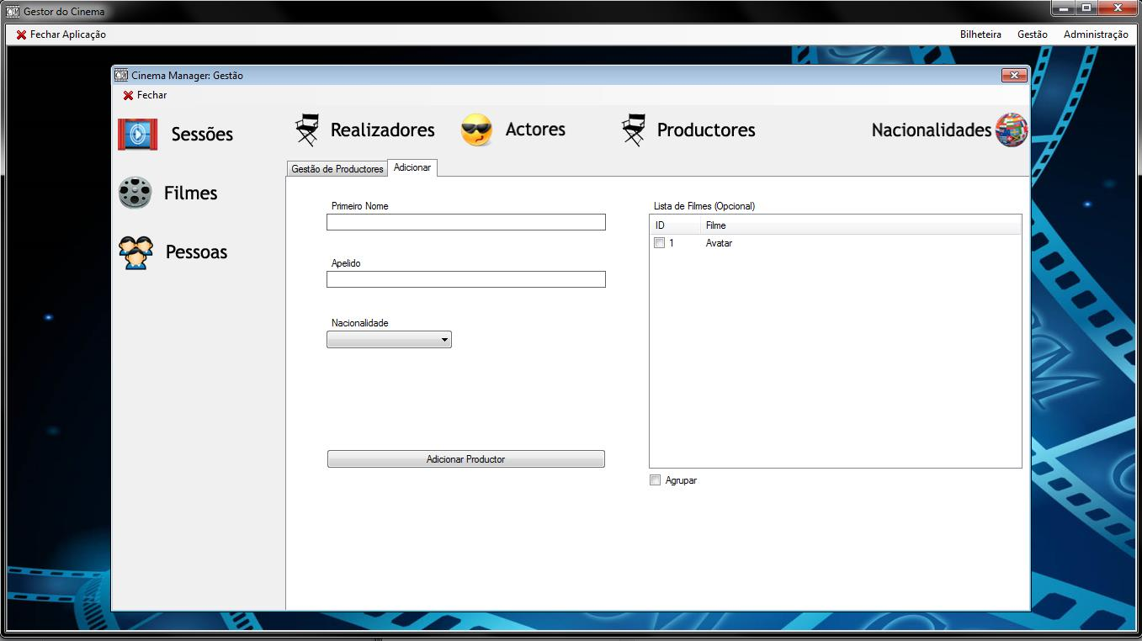
Descrição da Aplicação
Secção Gestora
Gestão de Productores
Visualização, Edição e Remoção
Inserção

Slide 23
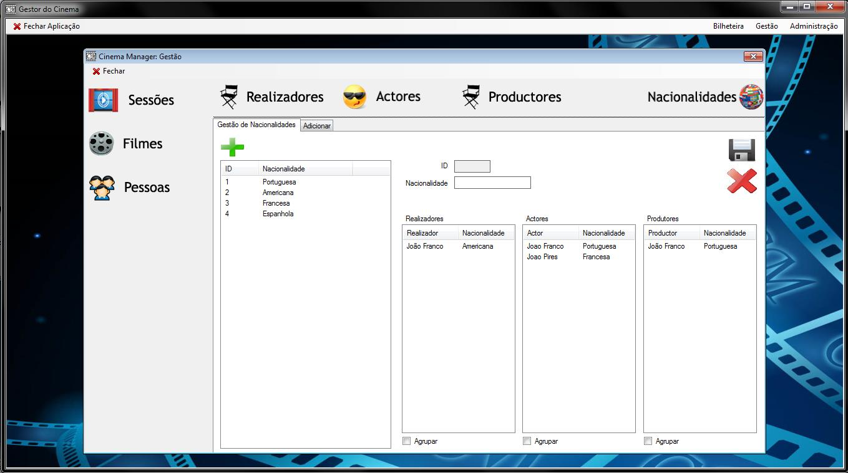
Descrição da Aplicação
Secção Gestora
A secção das nacionalidades pretendido que não haja nacionalidades repetidas ou que o utilizador não se engane a escrevê-las, então estas mesmas nacionalidades aqui guardadas, irão ficar disponíveis nas ComboBox’s de gestão dos intervenientes.
Na primeira TabPage é possível a visualização, alteração e remoção de uma nacionalidade.
É também possível a visualização de todos os intervenientes e as suas nacionalidades.

Slide 24
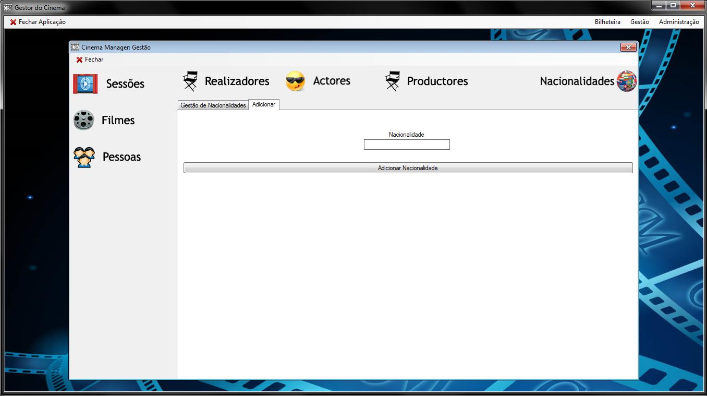
Descrição da Aplicação
Secção Gestora
Na TabPage seguinte é onde serão indicadas as nacionalidades a serem inseridas.

Slide 25
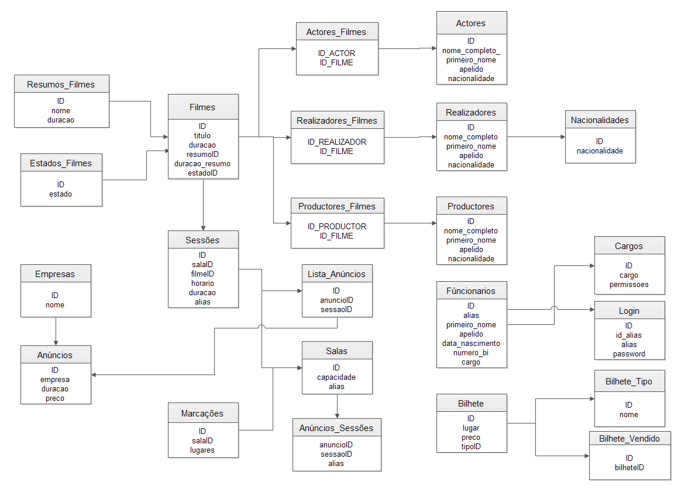
Base de Dados

Slide 26
Condicionalismos
Administração
Contabilidade;
Definições (Connection Strings, Base de Dados, Tabelas, etc)
Gestão
Sessões e Anúncios;
Associação dos filme aos intervenientes e vice-versa
Bilheteira
Não está implementada a reserva de bilhetes (Sala, Lugar e Filme);
Não interage com o Gestor nem com o Administrador

Slide 27
Condicionalismos
Validação de obrigatoriedade de todos os campos de input.
Relações e Índices da Base de Dados não está completa.

Slide 28
Futuros Desenvolvimentos
Concluir os condicionalismos referidos;
Temporização automática das sessões;
Sistema de armazenamento de capas via FTP;
Implementação de um Website com reservas online;
Animação nas imagens dos botões de ‘MouseOver’ e de botão activo

